Slide 1


코로나 바이러스 감염증-19
[ 예방교육 ]
경상북도교육청

Slide 2
목 차
1
코로나19 개요
2
코로나19 발생 현황
3
코로나19 주요 증상
4
학생이 지켜야 할 예방수칙 TOP10
5
코로나19 정보 및 교육자료 안내

Slide 3
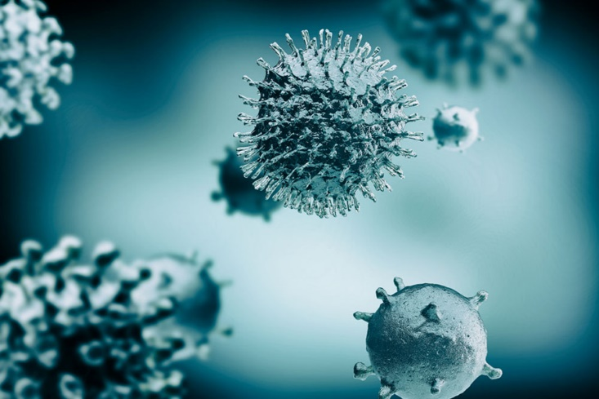
코로나19 개요
우리나라의 정식 명칭은 ‘코로나바이러스감염증-19’입니다
[약칭 코로나19].
‘코로나19’는 2019년 12월 중국 우한시에서 발생하여 전파되고 있는 바이러스성 호흡기 질환입니다.

Slide 4
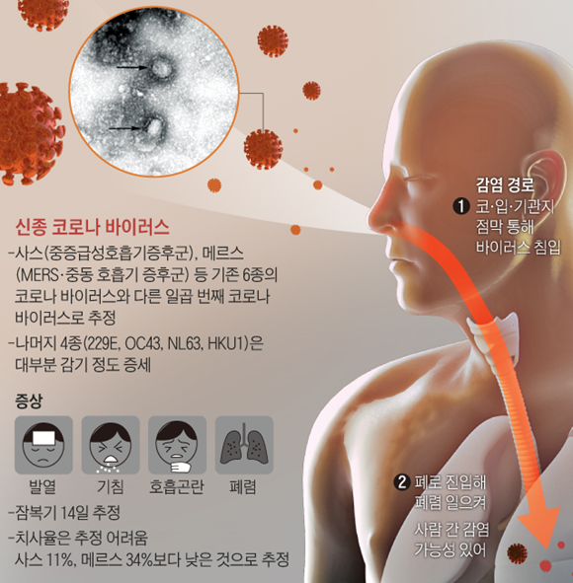
코로나19 정보
[감염원]
▶동물로 추정하고 조사 중
[전파경로]
▶동물→사람→사람 전파 추정
▶사람간 전파는
비말(호흡기 분비물) 전파 추정
▶가족간, 의료기관 내 2차 감염
확인
[치료]
▶ 현재 백신이나 치료제 없음
▶ 증상에 대한 치료

Slide 5
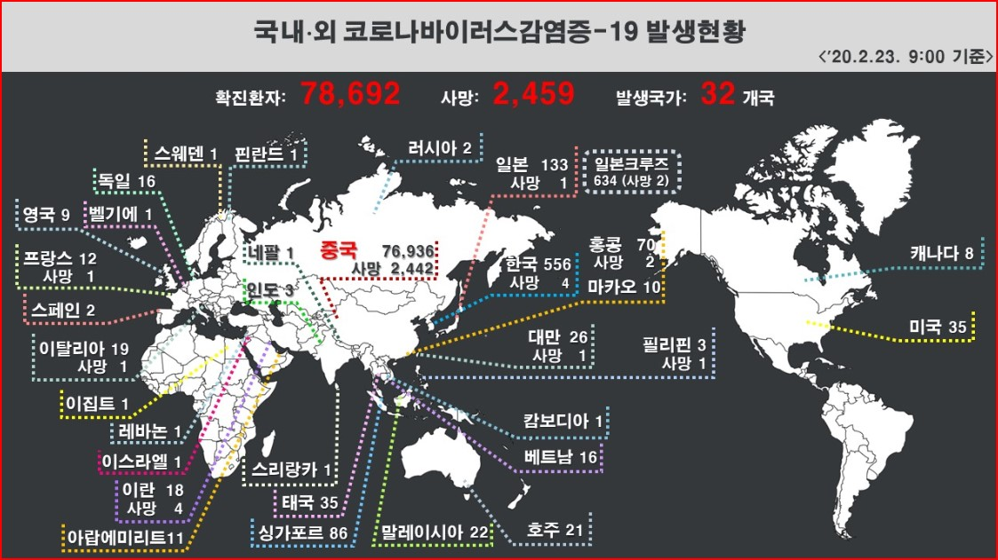
코로나19 발생 현황

Slide 6
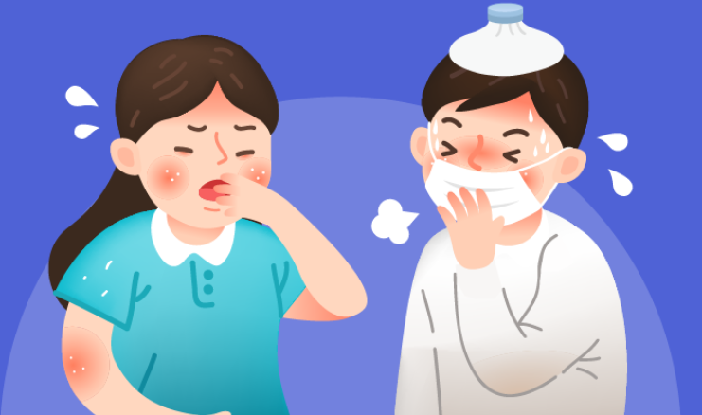
코로나19 주요 증상
기침, 인후통,
호흡곤란, 폐렴
발열
37.5℃

Slide 7
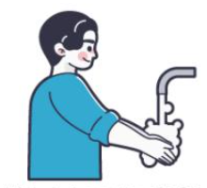
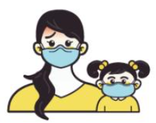
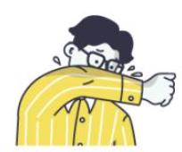
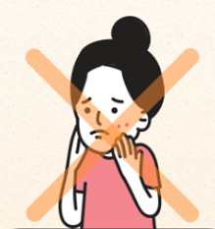

예방수칙 TOP10
1
2
비누로 30초 이상 손 씻기
마스크 착용, 기침 예절
3
4
눈,코,입 만지지 않기
사람 많은 곳 피하기

Slide 8
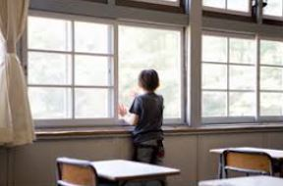
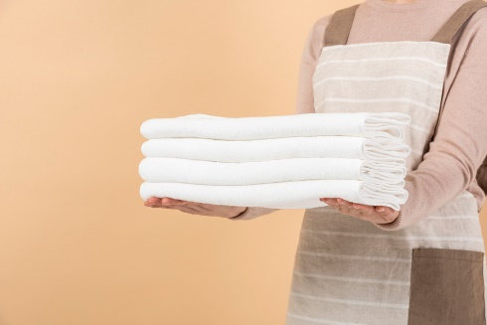
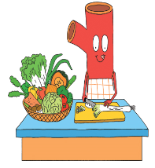
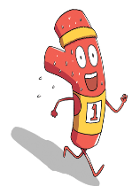


예방수칙 TOP10
5
6
미세먼지 없는 날 자주 환기
생활용품 구분하여 사용
7
8
규칙적인 식사, 충분한 수면, 운동
등 건강관리로 면역력 향상
병문안 자제, 음식 개별 식사

Slide 9

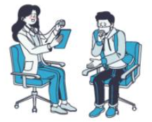
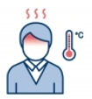
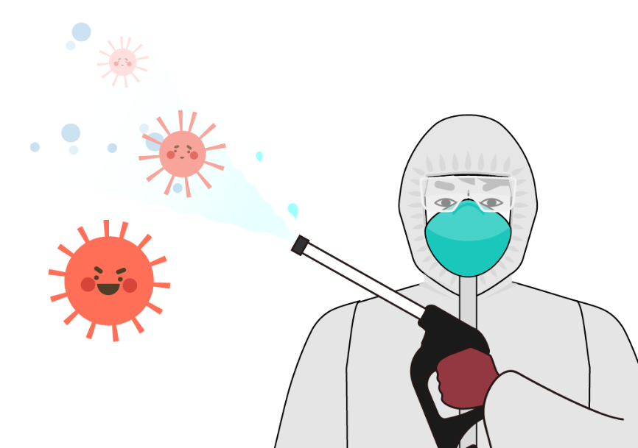
예방수칙 TOP10
9
10
유언비어 퍼트리지 않기
발열, 호흡기 증상이 있으면
보건소나 1339 연락하기

Slide 10
예방수칙 플러스
☞ 손을 씻은 후에는 개인 수건이나 종이
타올 등으로 닦아야 효과가 유지됩니다.
☞ 개인 손수건 준비가 필요해요!
☞ 악수 대신 목례를 해요!
☞ 손으로 눈, 코, 입 만지지 않습니다.

Slide 11
코로나19 정보 및 교육 자료 안내
☞ 코로나바이러스감염증-19(http://ncov.mohw.go.kr)
- 확진자 현황 및 이동경로, 의료기관(선별진료소), 홍보물 등
☞ 학생건강정보센터(http://www.schoolhealth.kr)
- 감염병 예방교육자료 및 지도서(초저, 초고, 중등, 고등)
☞ 보건복지부 따스아리 유튜브
(https://www.youtube.com/user/mohwpr)
- 복지부가 직접 알려드립니다.(마스크 아무거나 쓰라고?)
- 현장시선 진격의 따수 인터뷰(사스, 메르스보다 세다?)

Slide 12


감사합니다

